Slide 1


差错控制编码
计算机与通信工程学院/物联网工程专业/李志华

Slide 2
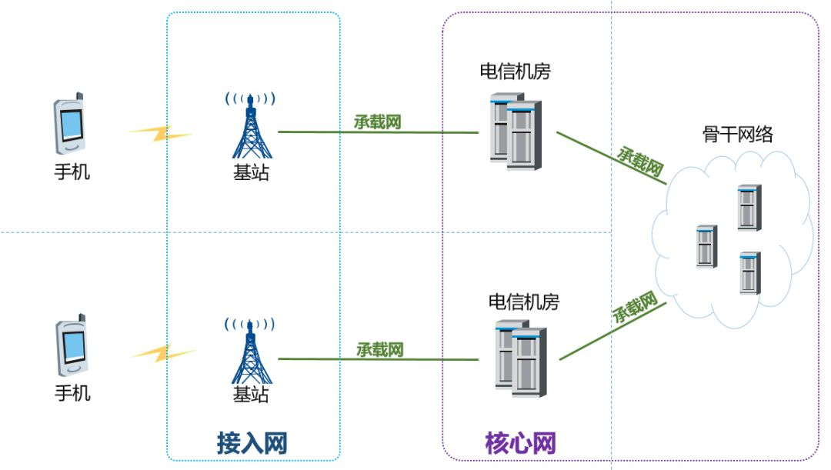
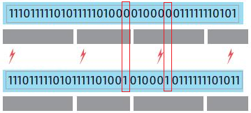

什么原因引起了误码？

Slide 3
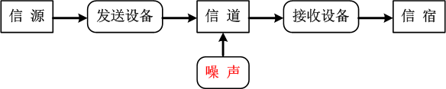
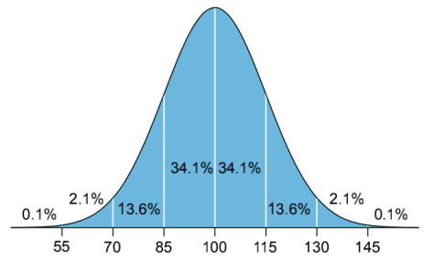
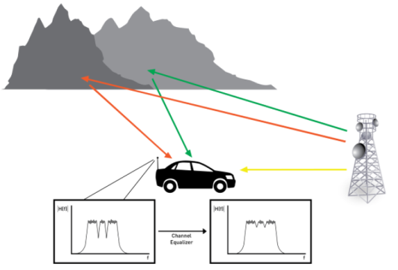
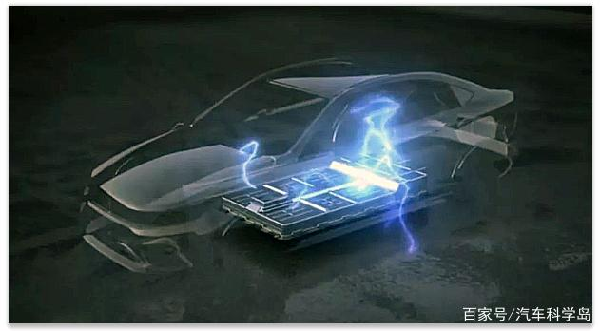
加性噪声
随机信道：错码随机出现，彼此统计独立
高斯白噪声
突发信道：错码在短时间内集中出现
混合信道
数字通信系统：
如何减小误码率？

Slide 4
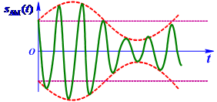
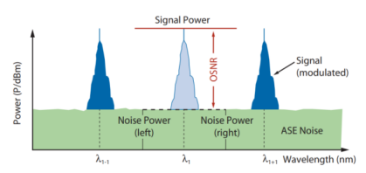
合理的调制/解调方式(如FM优于AM)
增大信号的发射功率
采用差错控制措施
检错重发
前向纠错
反馈校验
检错删除

Slide 5
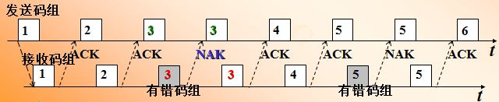

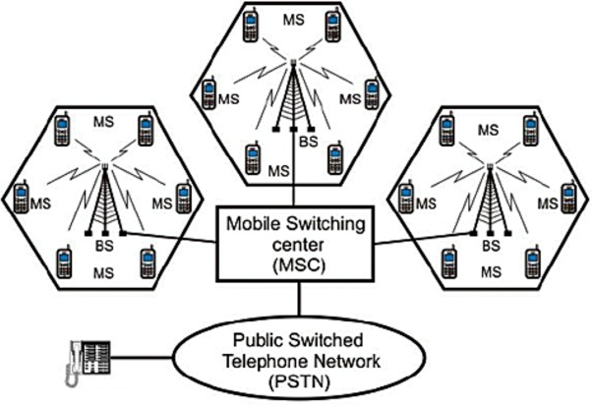
1
检错重发
2
前向纠错
3
反馈校验
想要实现1、2、4三种技术，发送的数据要具有什么特点？
4
检错删除

Slide 6
目录
1
差错控制编码基础知识
2
常见的简单差错控制编码
3
增线性分组码和循环码
4
卷 积 码
多进制数字调制系统的抗噪声性能

Slide 7
1
差错控制编码基础知识

Slide 8
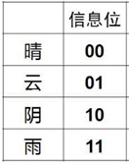
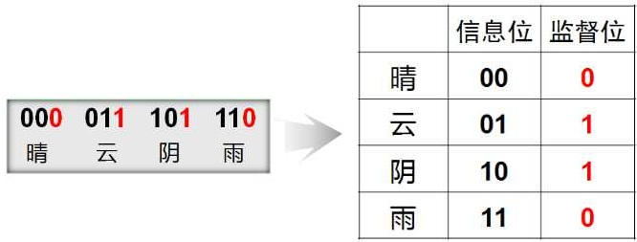
1
差错控制编码的基本原理
发送：00 ➔ 接收：01
发送：000 ➔ 接收：010
无法发现错误
发现错误
为什么？
为什么？

Slide 9
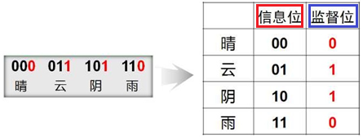

信息码元负责携带信息不具备识别误码的能力
监督码元与信息码元间存在确定关系
利用这种关系可以达到检/纠错目的
k位信息码
差错控制编码能提高可靠性
差错控制编码的缺点是什么？
总码元共n位
编码效率：
监督位的数量和检/纠错能力是否有关？

Slide 10

2
差错控制编码的类型
分组码
第1组
第2组
第3组
第4组
第5组
卷积码
监督码A
监督码B

Slide 11



3
最小码距
码重：一个分组码的码字中1的个数
码重 = 4
码距：两个分组码的码字中对应位上值不同的位数
码距 = 5
最小码距：各个码字中码距的最小值
最小码距有什么作用？
最小码距 =1
码距 = 3
码距 = 2
码距 = 1

Slide 12

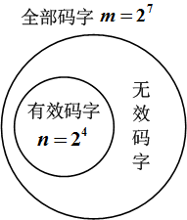
最小码距是衡量码组检错/纠错能力的依据
有效码字共多少个？无效码字共多少个？
最小码距的作用是什么？应该大些还是小些？

Slide 13
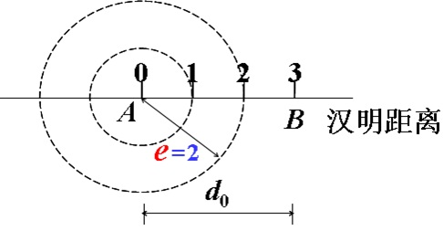
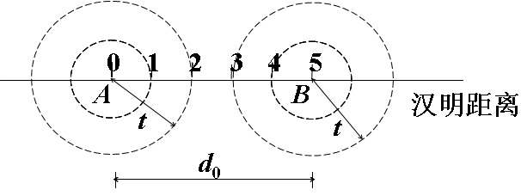
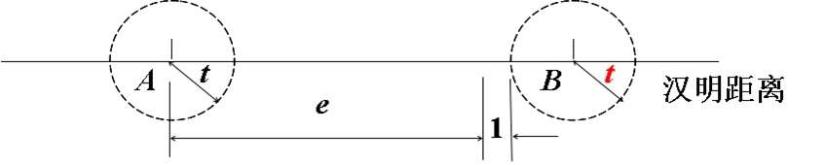
为检测e个错码要求最小码距
为了纠正t个错码要求最小码距
为纠正t个错码同时检测e个错码要求最小码距

Slide 14
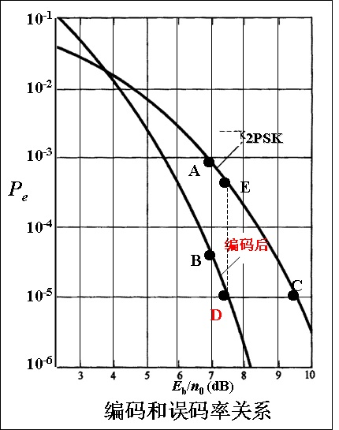
1. 采用纠错编码后系统的误码率会得到较大改善；
2. 改善的程度和所用的编码方式有关。

Slide 15
某编码有3个码字，分别是(001010)、(111100)、(010001)。若此码用于检错，能检出几位错误？若此码用于纠错，能纠几位错误？若同时用于检错和纠错，各能
检、纠几位错误？

Slide 16
2
常见的简单差错控制编码

Slide 17


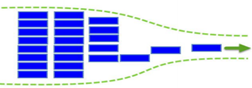
1
奇偶校验码
奇校验
奇偶
校验码
偶校验
能够检测奇数个错码，
适用于 检测随机错误。

Slide 18
2
二维奇偶校验码
可能检测偶数个错码，但构成矩形的4 个
错码不能被检测出来，适于检测突发错码
3
恒比码和正反码(自学)

Slide 19
3
线性分组码和循环码

Slide 20
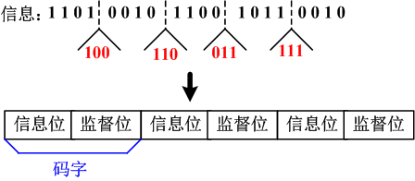
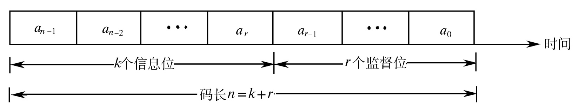
1
线性分组码
信息位与监督位间
满足特点线性方程
概 念
如何理解名字的含义？
分别表示什么意思？
记作：

Slide 21
构造原理(以(7,4)码为例)
线性方程的
作用是什么？
线性方程
1. 监督矩阵的行、列数各是多少？
2. 监督矩阵的构成有什么特点？
监督矩阵

Slide 22
生
成
矩
阵
H和G有什么关系？G有什么作用？
生成矩阵的每行都是一个有效码字
为什么？

Slide 23
已知某(7,4)线性码的监督矩阵如下所示。(1)求其生成矩阵？(2)当输入信息序列为
110101101010时输出序列是什么？
110101101010对应3组信息位，分别为(1101)、
(0110)、(1010)：
输出序列为：1101001 0110001 1010011

Slide 24
线性分组码具有封闭性即两个码字模2和仍为有效码字

线性分组码有效码字的最小码重即为最小码距

两个码字的模2和结果中1的个数是两个码字的码距

Slide 25
已知(7,3)线性分组码的生成矩阵如下。(1)写出所有码字？(2)写出监督矩阵？
(3)求最小码距及检错、纠错能力？(4)求编码效率？

Slide 26
2
汉明码
汉明码是能纠正1位误码的线性分组码即满足：
这个关系式如何得来？
码元长度n=15的汉明码，其监督位是多少？编码效率是多少？

Slide 27
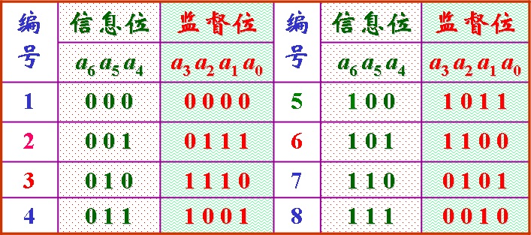
3
循环码
循环码的概念
属于线性分组码且任一码组循环移位之后仍为有效码组
有没有例外？
如何得到循环码的最小码距？
( 7,3 )循环码

Slide 28
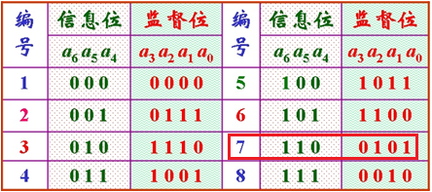
许用码组可表示为多项式的形式称为码多项式
X的作用是什么？

Slide 29
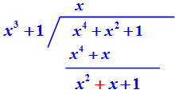
码多项式乘以 按模 运算，其结果相当于循环左移i位

Slide 30
构造原理
1.循环码属于线性分组码；
2.生成矩阵的每行都是一个有效码字；
3.循环码的码字具有循环特性。
构造生成多项式的关键： 生成多项式
1.最高次数为(n-k)次；
2.是 的一个因子；
3.常数项为1。
如何构造循环码？
自己在课本上找原因？

Slide 31
表格中的循环码对应哪个生成矩阵？

Slide 32
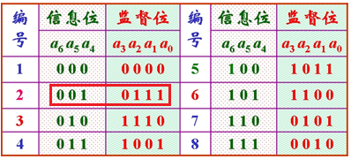
循环码生成多项式的第4个特点：是次数最低的码字(全零码除外)

Slide 33
已知(7,3)循环码的监督矩阵如下，求该循环码的监督矩阵和生成矩阵？

Slide 34
4
卷 积 码

Slide 35
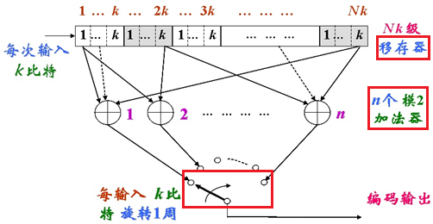
1
卷积码的概念
每个时隙：
1. 输入k位信息
2. 寄存器右移k位
3. 开关旋转一周并输出n位
卷积码是线性码吗？
卷积码是分组码吗？
卷积码记作：
N称为编码约束

Slide 36
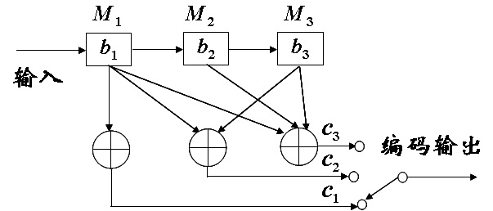
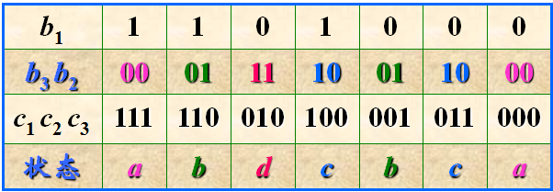
卷积码：

Slide 37




作 业：
11.3
11.6
11.7

